Slide 2
Виктор Драгунский
Игра «Вспоминай –ка»
- «…Я очень люблю лошадей за то, что у них красивые и добрые лица…»
- «…Я очень люблю лечь животом на папино колено, опустить руки и ноги и вот так висеть на колене, как бельё на заборе…»
- «…Я люблю слушать, как жук копается в коробочке…»
- «…Я люблю булки, плюшки, батоны и кекс! Горячо люблю пельмени и особенно ватрушки, если они свежие…»
- «…Чего я не люблю, так это лечить зубы. Как увижу зубное кресло, сразу хочется убежать на край света…»

Slide 3
изображение чего-либо в смешном виде
Юмор

Slide 4
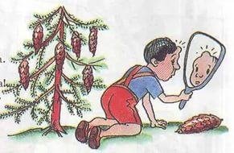
Если мы растём на ели, Мы на месте, мы при деле! А на лбу у ребятишек Никому не нужно …
Игра «Доскажи словечко»

Slide 5
Фонетическая разминка
Хыхечка зелёная
сыски – хыхки – фыфки
Это у меня зуб выливается и свистит.

Slide 6
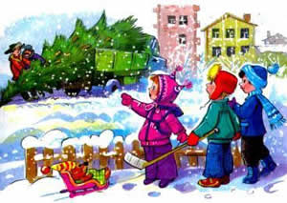
- Кто главные герои? - Какого возраста дети? - Что делают дети?

Slide 7
- Как дети оказались у ёлки? - Что привлекло внимание ребятишек? - Как вы думаете, для чего во двор привезли ёлку?

Slide 8
«…ставь её на попа…» «…шпиц обломаешь…» «вкусно пахнуть»
Поясните смысл выражений:

Slide 9
- Что произошло? - Какие чувства вызывает у вас этот спор? - Кто из детей не умеет называть слово «шишки»? - Как назвала его Алёнка? Как назвал Мишка? - Как вы думаете, Дениска умеет говорить это слово?
Проверка прогноза

Slide 10
- А как вы думаете, сколько детям лет, ходят ли они в школу? - Почему же никто из них не смог сказать слово правильно? - Что подтвердилось, а что нет? - Предполагали ли вы, что так развернутся события?

Slide 11
кластер
рассказ
о детях
юмористический
художественный

Slide 12
«я немного поднажал» «поддавал жару» «воспаление мозга» «давай реветь» «умру от смеха» «Мы с Мишкой так и покатились»
Лексическая работа

Slide 13
- Терпение и труд всё перетрут. - Работе – время, а потехе – час. - Поспешишь – людей насмешишь. - Как аукнется, так и откликнется. - В чужом глазу соринку заметишь, а в своём бревна не разглядишь.
Выбор пословицы

Slide 14
- Чему учит этот рассказ? - Что хотел сказать автор?
Творческое задание

Slide 15
Синквейн Денискины рассказы
Юмористические, забавные
Учат дружить, общаться, жить
Драгунский – их творец.

